Slide 1
Лабораторная работа № 10
Параметры цветоделения в CMYK. Управление цветом

Slide 2

Исходное изображение

Slide 3

Исходное изображение после Просмотр–Предупредить при выходе за пределы цветового охвата

Slide 4
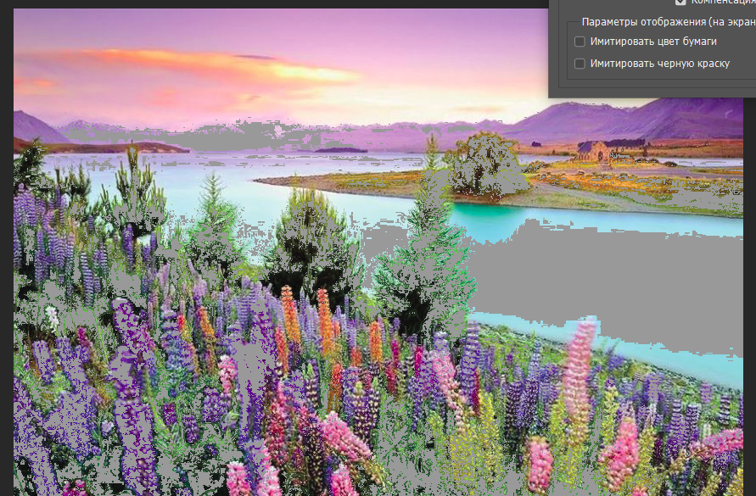

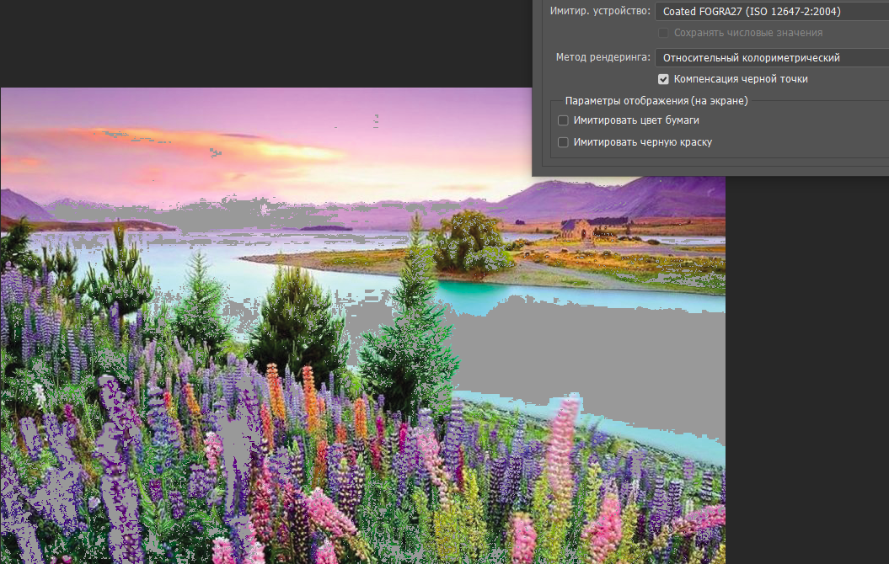
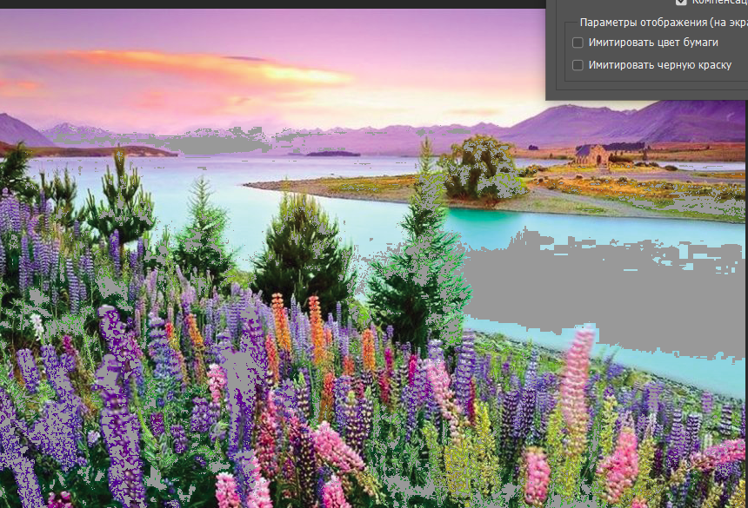
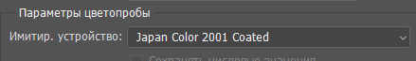

Slide 5
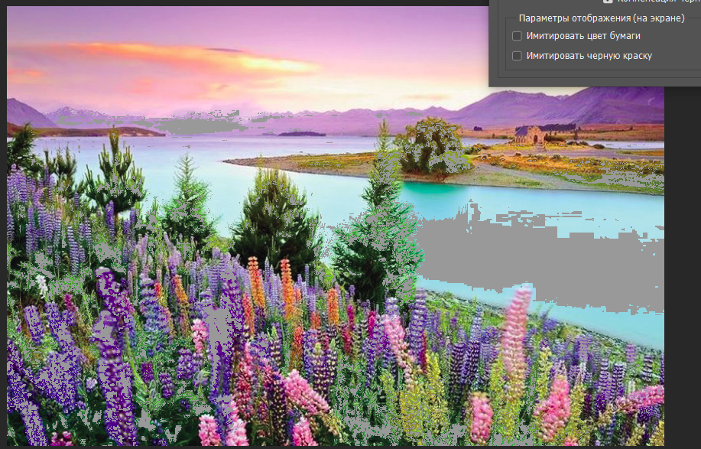
Лучший из худших

Slide 6
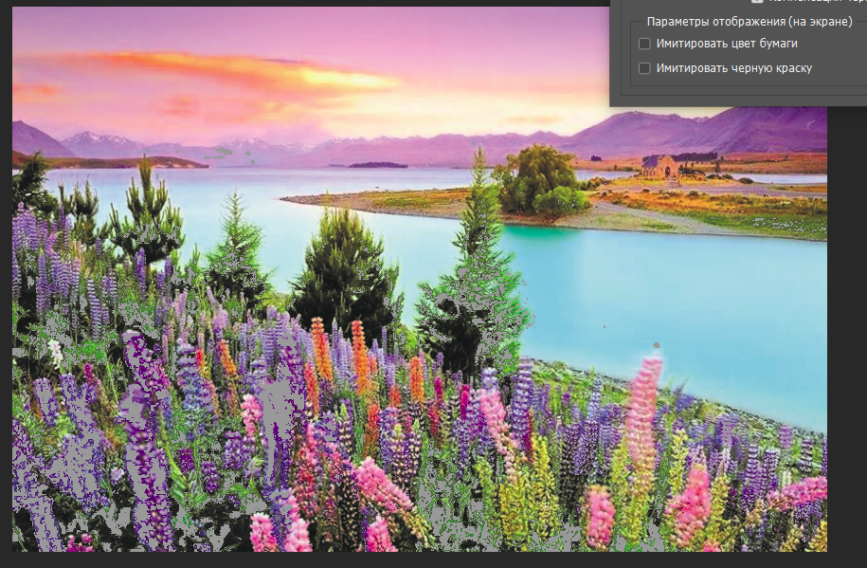
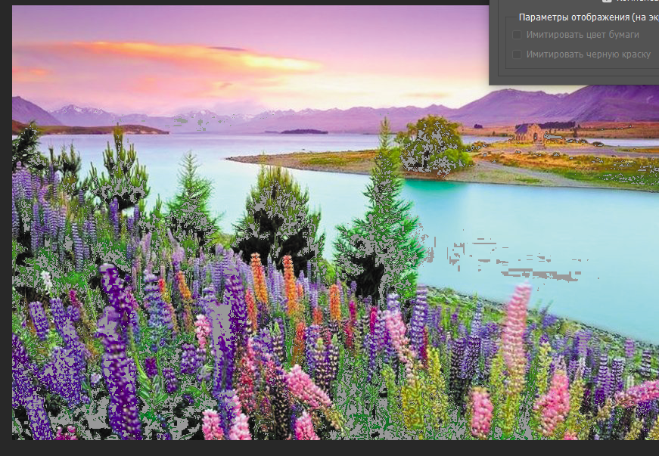
Лучшие из лучших

Slide 7

Исходное изображение и изображение в CMYK

Slide 8


Сравнение изображение СMYK_URC и CMYK_GRC

Slide 9

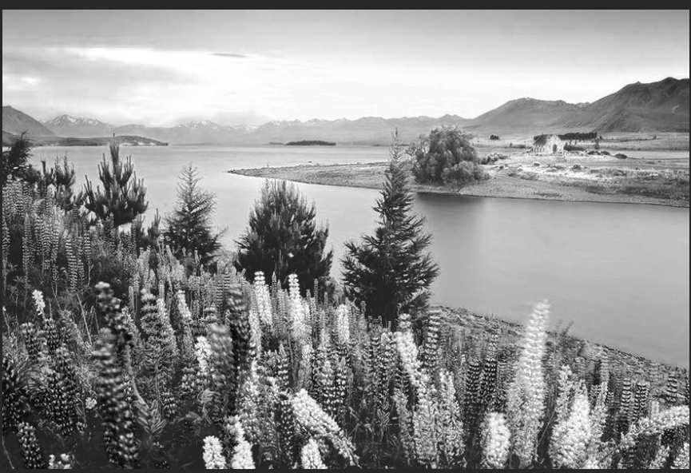

CMYK_URC

Slide 10

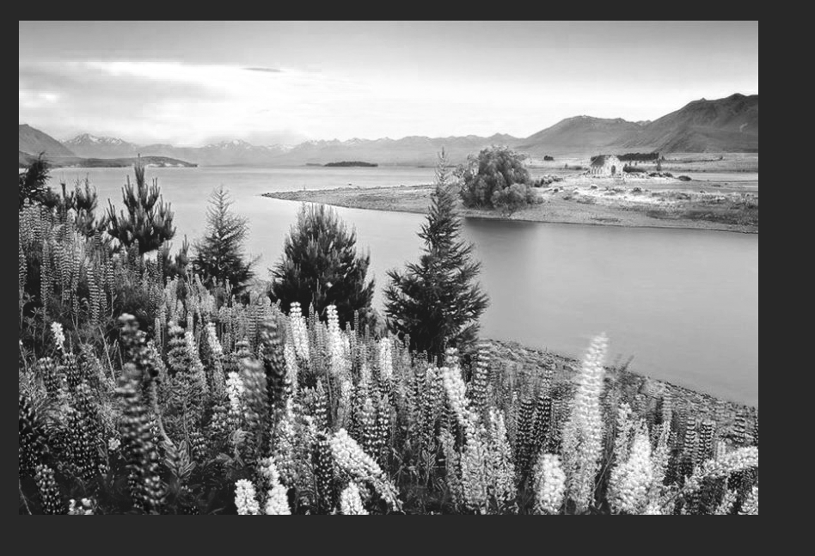

CMYK_GRC

Slide 11
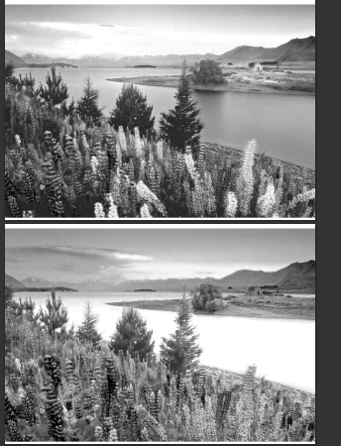
Сохранение цветоделенного изображения в каналах

Slide 12
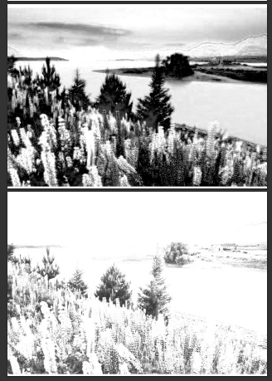
Сохранение цветоделенного изображения в каналах

Slide 13
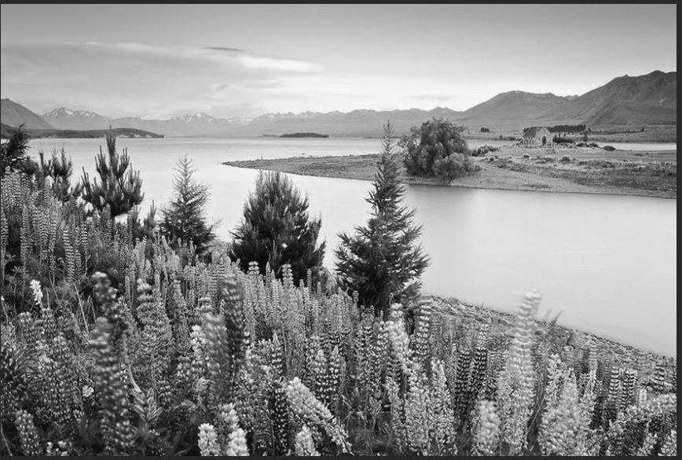
Градиент серого

Slide 14
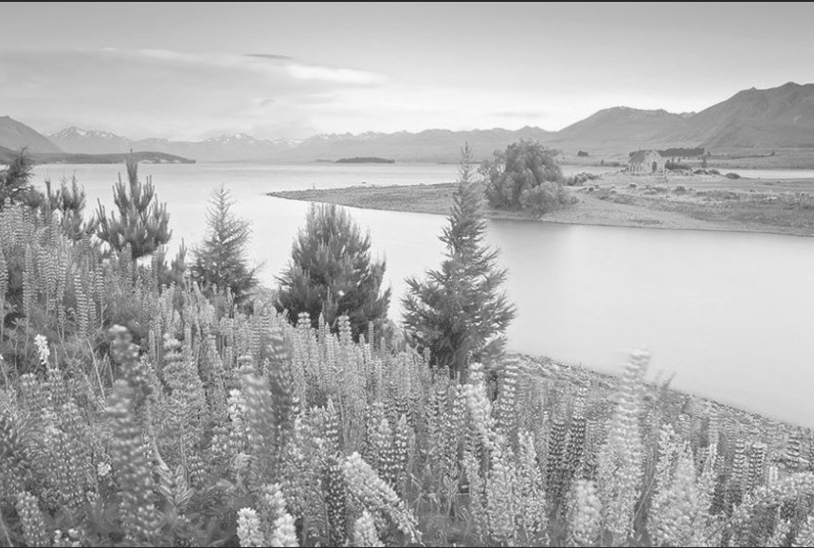
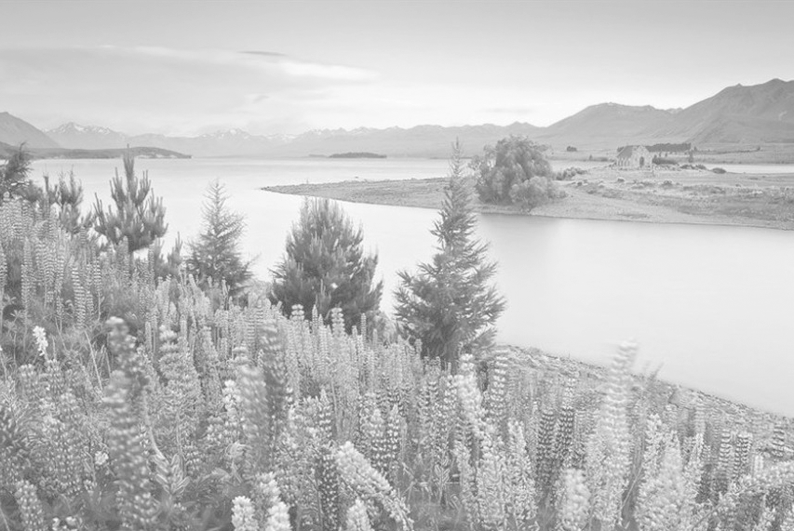
Каналы до CMYK

Slide 15


Каналы до CMYK

Slide 16
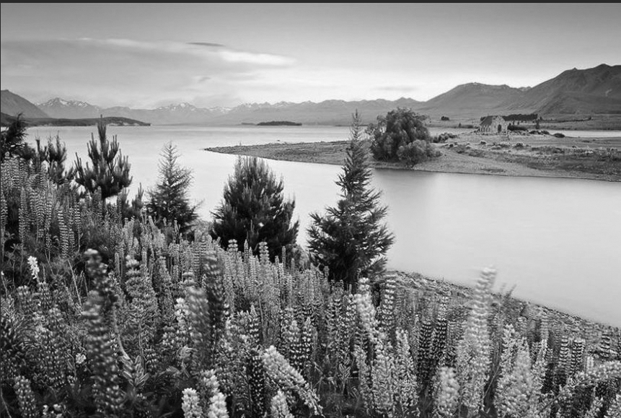

Каналы после CMYK

Slide 17
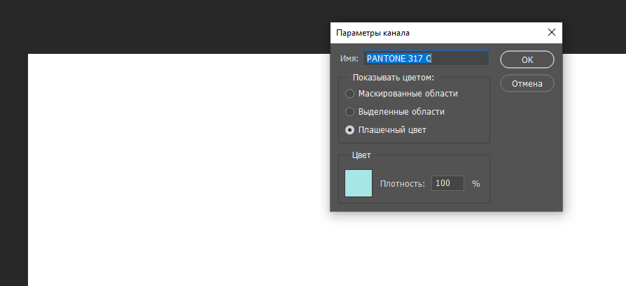
Выполнение нестандартное цветоделения

Slide 18

Сравнение с реальным цветом

Slide 19
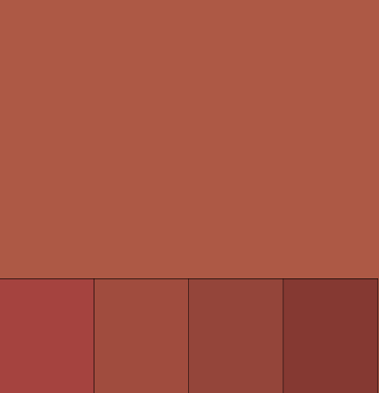
Покажите избыточность модели путем задания одного и того же цвета с использованием различного количества красок.

Slide 20
Вывод: CMYK - это аббревиатура, обозначающая четыре основных цвета, используемых в печати: Cyan (голубой), Magenta (пурпурный), Yellow (желтый) и Key (черный). Каждый из этих цветов задается числовым значением от 0 до 100, где 0 означает отсутствие цвета, а 100 - максимальную насыщенность. Управление цветом в CMYK позволяет точно контролировать цветовую гамму и предсказуемо воспроизводить оттенки при печати. Для этого используются специальные программы и устройства, которые конвертируют цветовую информацию из RGB (как она обычно представлена в цифровых изображениях) в CMYK. Важно помнить, что цветовая модель CMYK ограничена в оттенках, которые она может воспроизвести - некоторые насыщенные цвета или оттенки могут быть труднее достичь при печати. Поэтому при подготовке дизайна для печати важно обязательно учитывать особенности данной цветовой модели и откалибровать мониторы и принтеры для точного воспроизведения цветов делением различного количества красок.

